Slide 1
実装している特徴ベクトル 生成クラスの仕様
Update: 2017/03/05
Katsuhiro Morishita

Slide 2
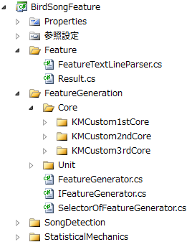
生成される特徴は、鳴き声区間検出器とユニット、これらの組み合わせで決まる
坂中氏の特徴ベクトル生成アルゴリズムを実装し直す上で、鳴き声区間検出方法と特徴ベクトルの計算を分けた
それぞれ、鳴き声区間検出器とコアモジュールとした。
併せてユニット
コアモジュール
ユニット
発声区間検出器

Slide 3
ユニットの位置づけと構造

Slide 4
全体の処理の流れとクラス
BirdFormクラス
4)
識別結果
WAVE音源
1)
識別器
フーリエ変換
特徴ベクトル
2)
3)
分配
ユニットはfilter.txtに記載された帯域フィルタ情報の数だけ用意される。
1) 音源データを読み込む
2) パワースペクトルをユニットへ入力
3) ユニットにより生成された特徴ベクトルを回収
4) 必要なら特徴ベクトルを識別する
ユニット1
ユニット2
ユニットn
FeatureGeneratorクラス

Slide 5
ユニットの構造
ユニットは鳴き声検出器とコアユニットの組み合わせ
コアユニットが特徴ベクトルを生成する
GeneratorUnitクラス
鳴き声が検出されると、コアユニットへ検出期間分のパワースペクトルをパス
パワースペクトル
鳴き声検出器
コアユニット
特徴ベクトル
FeatureGeneratorCoreUnit
クラス

Slide 6
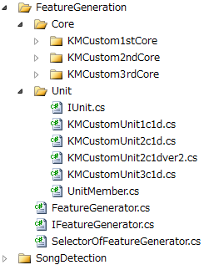
特徴ベクトル 生成ユニットクラス

Slide 7
実装済みの4つの特徴生成クラス 1/2
三田研が過去使用してきた特徴に近い1c1d
ほぼ一鳴き分しか抜き出さない⇔坂中氏のコードではmax3秒ほど抜く
加えて、鳥に合わせた帯域フィルタもかける
上の特徴ベクトルの正規化の方法を変え、帯域数を増やした2c1d
帯域数：20 typ.
最大周波数は8 kHzで変化なし
帯域パワー・変調スペクトルそれぞれの特徴ベクトルをノルムが1になるように正規化し、合成後にさらにノルムを1とする
飽和することが少なく、主成分分析（ PCA ）に向くカモ

Slide 8
実装済みの4つの特徴生成クラス 2/2
2c1dに対し、無音区間が0.25 s以下であれば連続音とみなす2c1dver2
単発の短い鳴き声から連続した鳴き声までカバー
ヤンバルクイナの様な鳴き声をターゲットにしている
変調スペクトルの分解能を0.1 Hzとした3c1d
5 Hzまで特徴として使用する
ちなみに：cはcore（特徴ベクトル生成コアユニット）の種類を表し、dはdetection（発声区間検出器）の種類を表す

Slide 9
実装している 鳴き声検出器の仕様
KMCustom1stDetector. SongDetectorクラス

Slide 10
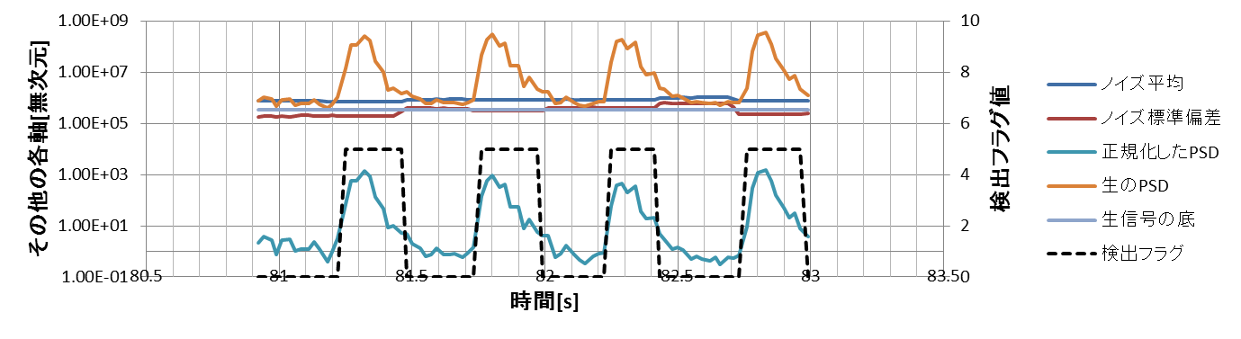
アルゴリズムは リアルタイム検出向け
帯域パワースペクトル密度（PSD）の最低レベルの検出と統計的に外れ値を検出することで発声区間を認識している
分散値・最低値の更新のために、デフォルトでは10秒間ほどデータを保持する（リングバッファを実装）

Slide 11
詳細は「鳴き声の切り出し方法」を参照のこと

Slide 12
実装している ニューラルネット（NN）の特徴

Slide 13
主な特徴
教師ベクトル長は可変
モデル数・教師データ数も可変
ソースコードの変更は不要
結合係数・閾値の初期値xは
-1.0 < x < -0.1 and 0.1 < x < 1.0
0近傍を避け、負値を含むことで若干だが収束性が良くなる
特徴ベクトル一つ学習する毎に結合係数を更新
標準では出力誤差値に0 < r < 0.1の乱数を加えている
これも収束性をよくし、かつ局所解を回避できる

Slide 14
その他の特徴
モデルを順繰り決まった順番orランダムに学習する
モデル内の特徴ベクトルも同様
過去の試行では、1個の学習データ毎に結合係数を更新することと相まって、学習の順番が成績に影響することが分かっている
用意した特徴ベクトルが時系列のデータだと、学習を止めるタイミングに強く影響され得る
従ってランダム選択を推奨

Slide 15
今後、実装した方が良いと思っている機能
森下が進んでやる気はないが、

Slide 16
発声区間検出クラス
森下の組んだ発声区間検出クラスは、ノイズの学習状況によって状態が変わる。特に、音源が短いと発声部分を抜き出すことができない。そのため、同じ鳴き声でも直前の音声期間によって抜き出される区間が異なる。
短時間の音源から発声区間を抜き出すにはラベルを付けた音声を抜き出すアルゴリズムが必要である。
森下の発声区間検出アルゴリズムにより検出対象区間を選定し、特徴生成に使用する区間を別アルゴリズムで抽出するのが妥当だと思う

Slide 17
Fin.

